Slide 1
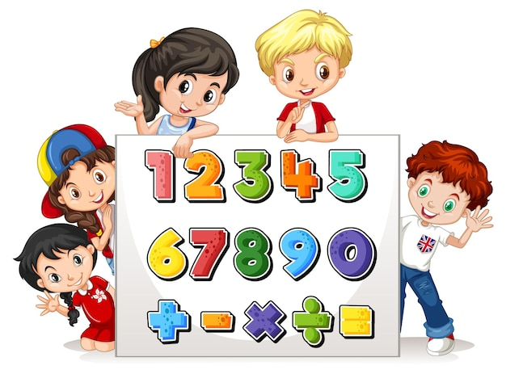
Віднімання і додавання
в межах 10.
Порівняння чисел.
Розв’язання задач.
ПОЛІЩУК В.

Slide 2
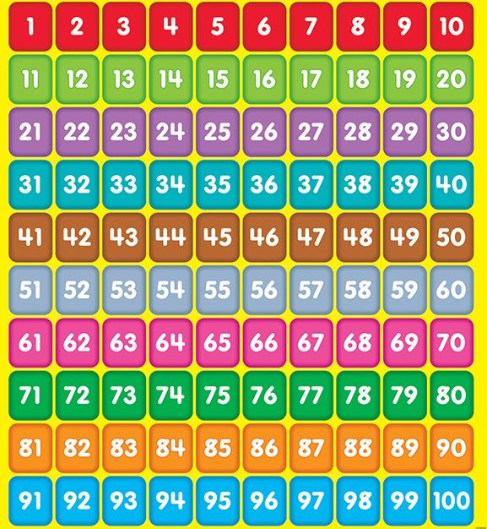
Усний рахунок

Slide 3
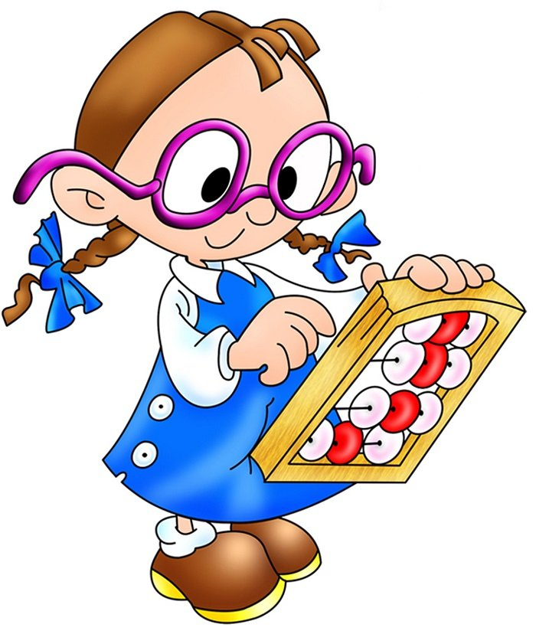
РОЗВ’ЯЖИ ПРИКЛАДИ
5 + 2 =
9 – 8 =
7 +3 =
10 – 2 =
3 + 3 =
5 – 1 =

Slide 4

ПОРІВНЯЙ

Slide 5
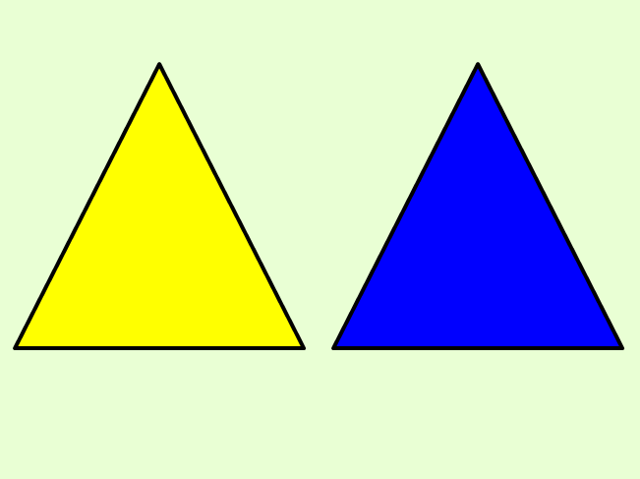

Slide 6
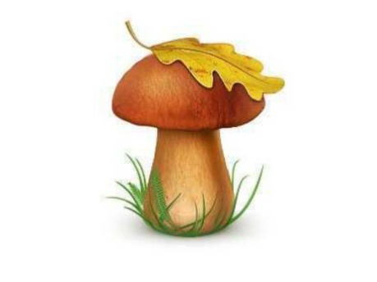


Slide 7


Slide 8


Slide 9
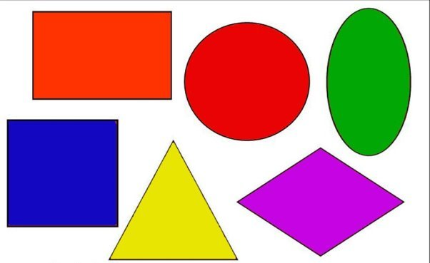
ГЕОМЕТРИЧНІ ФІГУРИ
ЗАВДАННЯ: ЯКІ ГЕОМЕТРИЧНІ ФІГУРИ ЗОБРАЖЕНО?

Slide 10
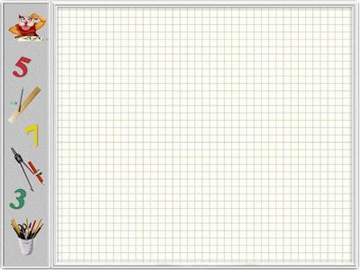

Задача
Умова
Розв’язання
Запитання
Відповідь

Slide 11

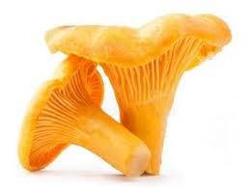
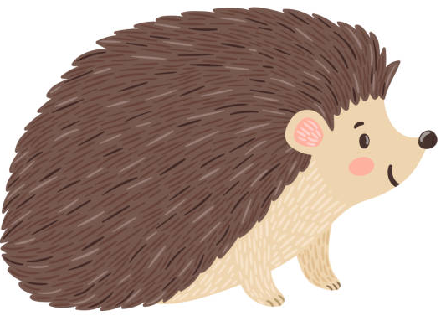

Задача 1
?

Slide 12
Розв’язок
1) 2 + 4 = 6 (г.)
Відповідь: 6 грибів разом.

Slide 13


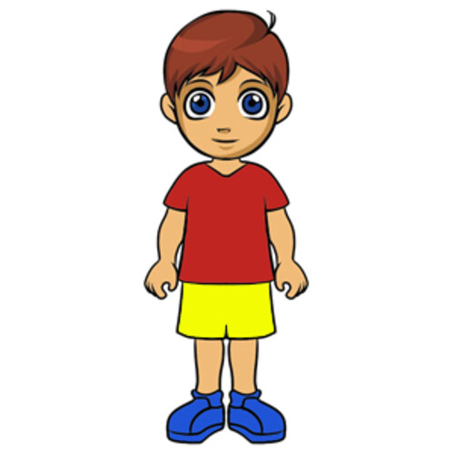

Задача 2
?

Slide 14
Розв’язок
1) 6 + 3 = 9 (к.)
Відповідь: 9 книжок разом.

Slide 15
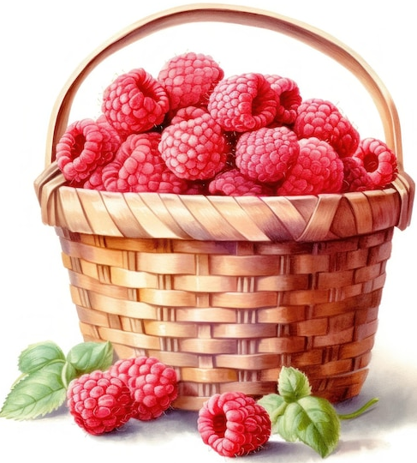
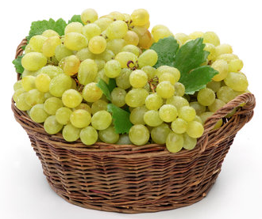
Задача 3
2 кг.
?
5 кг.

Slide 16
Розв’язок
1) 2 + 5 = 7 (кг.)
Відповідь: 7 кг. фруктів всього.

Slide 17
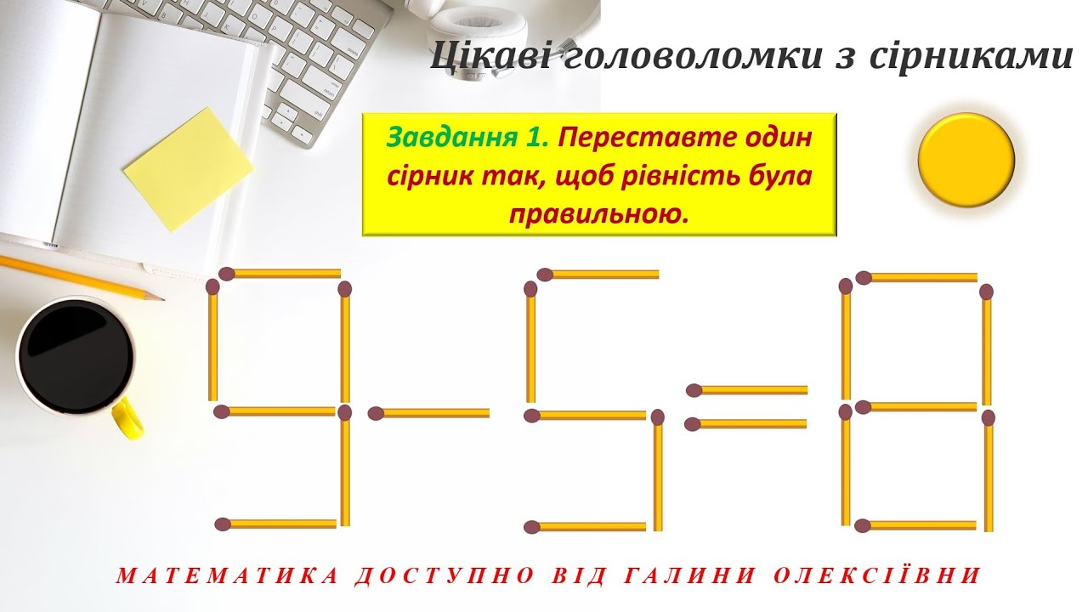

Slide 18

РЕФЛЕКСІЯ

